Slide 1
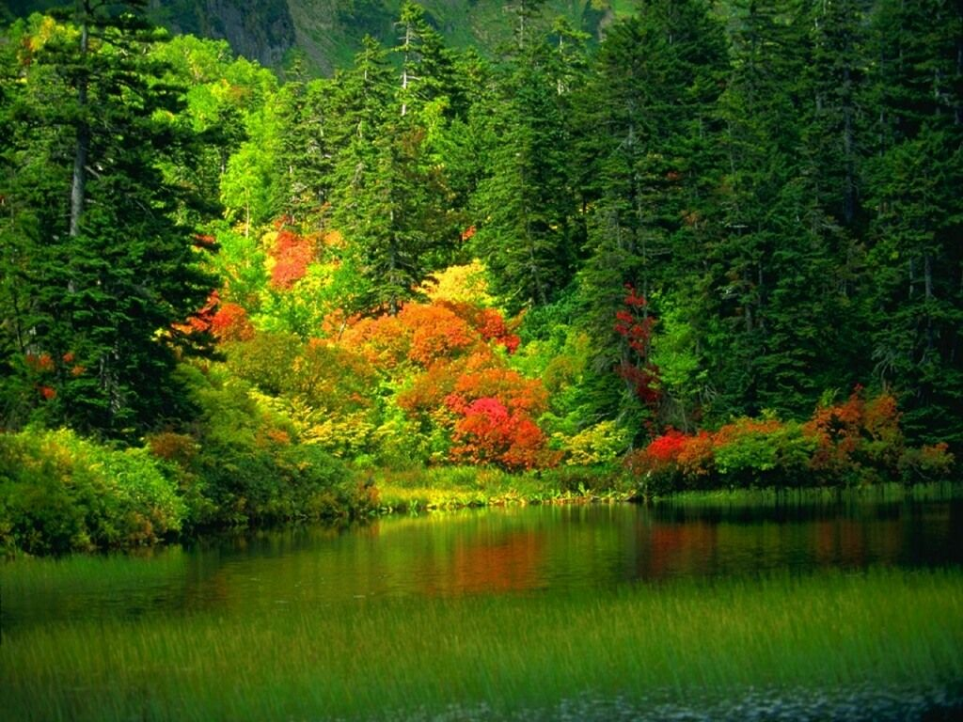
Екологія лісу
Ліс - природне єдність, складовою частиною якого є і оточення. Тому відділення середовища від лісу тут є кілька умовним, але воно необхідне з метою поступового розкриття прямих і зворотних зв'язків, що визначають життєдіяльність лісу і характер лісового середовища.

Slide 2


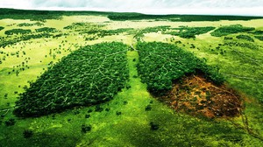
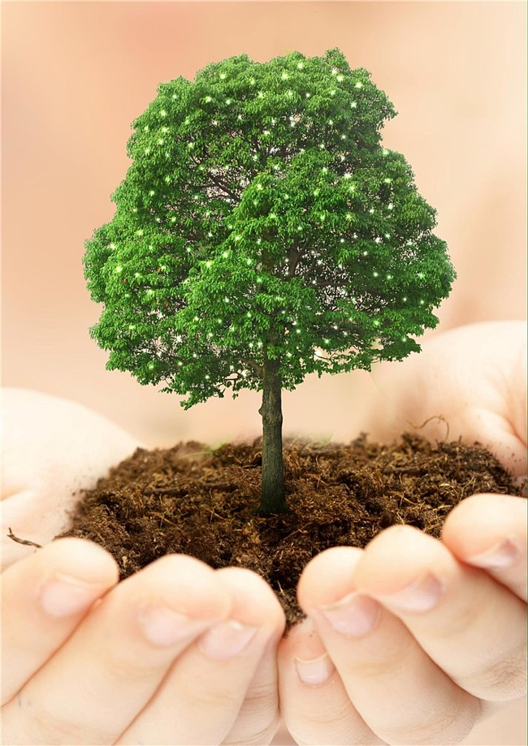
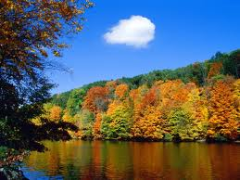
В екології лісу можна розглядати дві сторони:
1 - вплив екологічних факторів на життя лісу;
2 - екологічне значення і вплив самого лісу на навколишнє середовище, а також утворення особливої, властивої йому лісового простору.

Slide 3
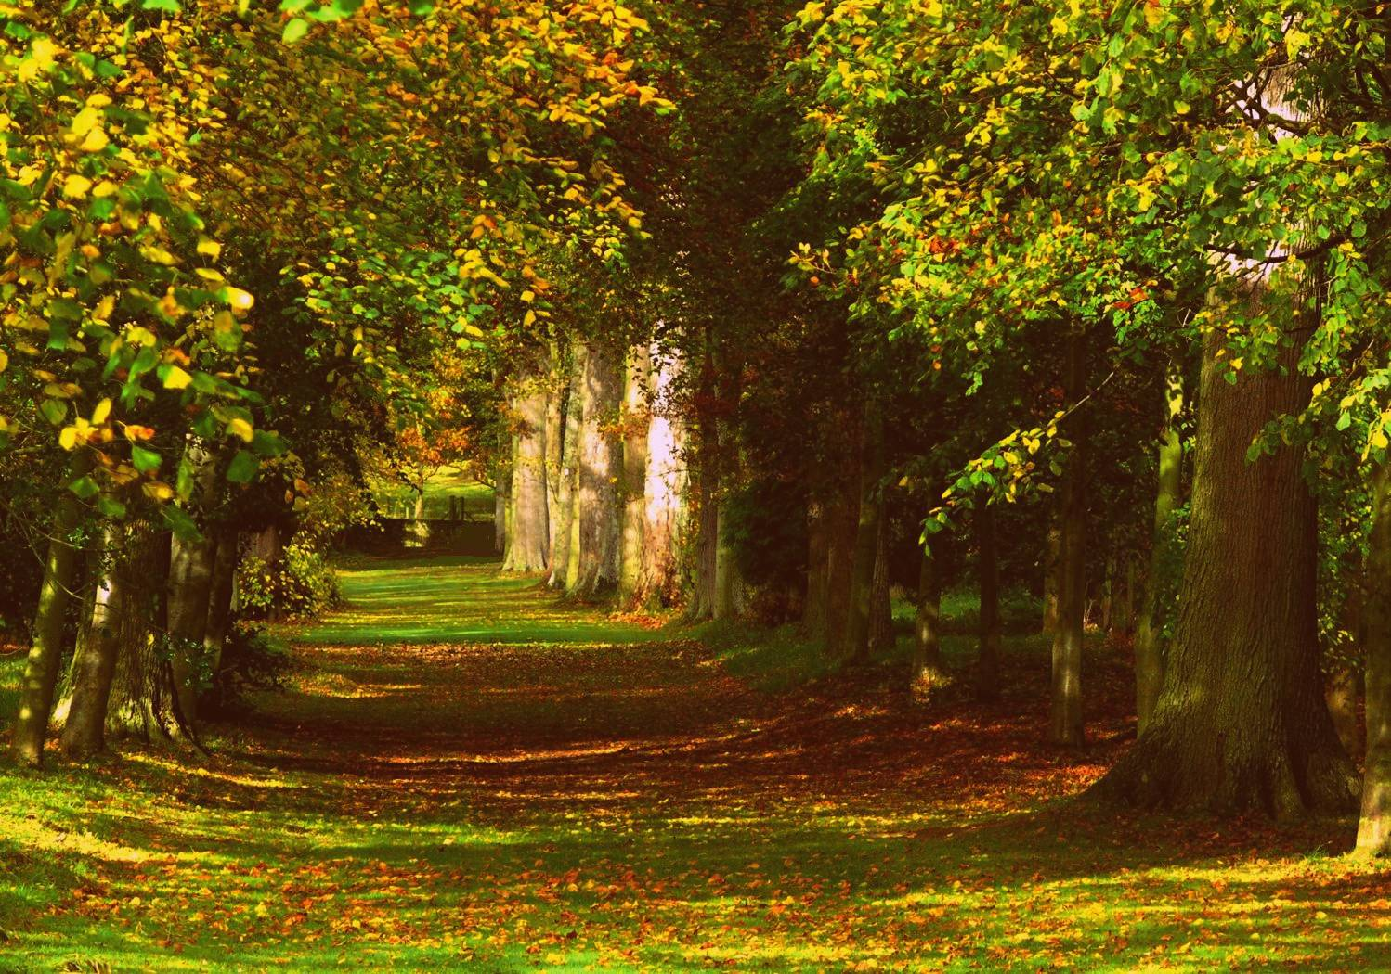
Все різноманіття екологічних факторів, що визначають умови зростання лісу, його життя і розвитку, можна звести до декількох груп:
Кліматичні чинники, включаючи радіаційний, водний режими, склад і рух повітря і т. д.
Едофічні і орографічні фактори (грунт, особливості рельєфу, крутизна і експозиція схилів).
Біотичні фактори (тварини, рослини, мікроорганізми).
Антропогенні фактори.
Історичні чинники. Екологічні фактори впливають як на ліс в цілому, так і на його окремі компоненти.

Slide 4
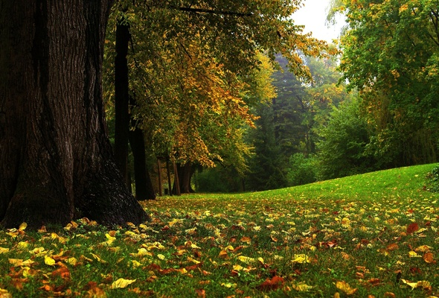
Ліс знаходиться під складним, багатостороннім впливом різних екологічних факторів. Формуючись під впливом геологічних, кліматичних, грунтових, біотичних факторів, ліс у свою чергу сам впливає на ці фактори, створює властиву йому особливе середовище. Отже, ліс, впливаючи на середу, змінюючи її, сам відчуває вплив зміненої ним середовища. Це середовище має все більшого значення і для людини, причому не тільки в локальному, а й у глобальному вимірі, якщо згадати про ліс як найважливішої складової частини біосфери.

Slide 5
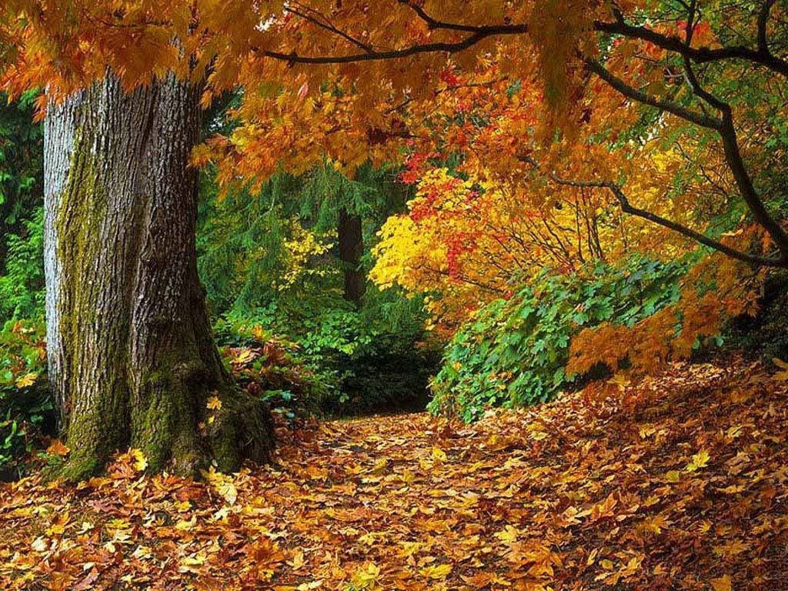


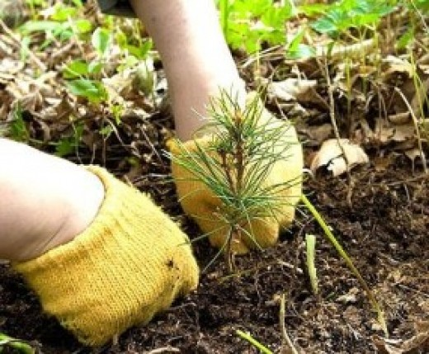
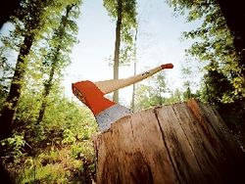

Slide 6
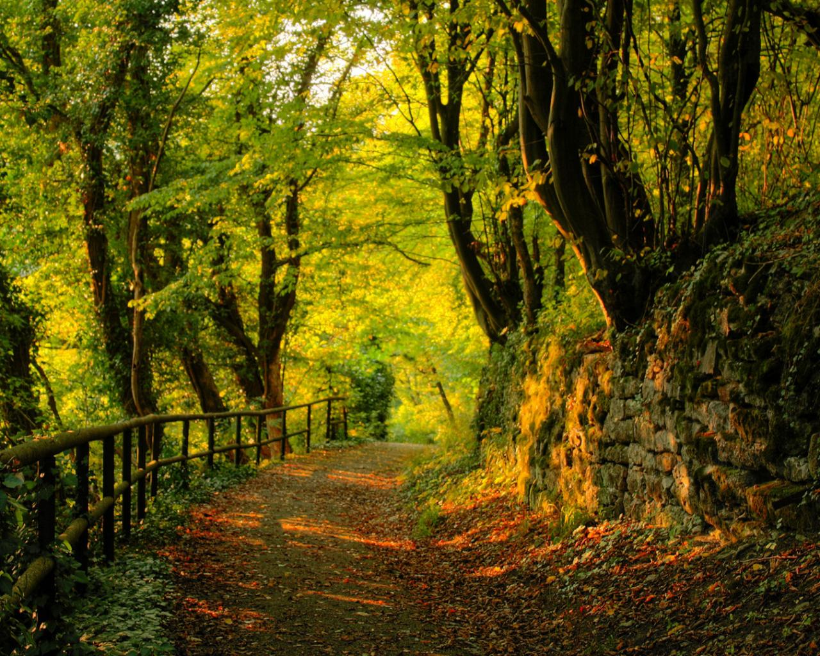
Ніщо нам не дається даром, за все потрібно платити!!! Якщо природа забезпечує нас, то ми повинні берегти її, як зіницю ока.
Борейко Альона

